Slide 1




APLIKASI CHATBOT MEDIS “MEDIGEMINI” BERBASIS WEB MENGGUNAKAN GOOGLE GEMINI API

Slide 2
Aditya Arif Firmansyah
Dada ayam kanan
Google Gemini API
Azis Alma’as

Slide 3


LATAR BELAKANG
Kesulitan masyarakat dalam mengakses informasi medis awal yang cepat dan akurat saat merasakan gejala ringan, serta adanya kendala antrean panjang di fasilitas kesehatan, mendorong perlunya solusi teknologi yang praktis. Memanfaatkan kemajuan Large Language Model (LLM) melalui Google Gemini API, aplikasi mediGemini dikembangkan untuk menyediakan layanan asisten virtual "Dr. Nexus" yang mampu memberikan diagnosa gejala ringan dan saran penanganan awal secara interaktif selama 24/7.

Slide 4
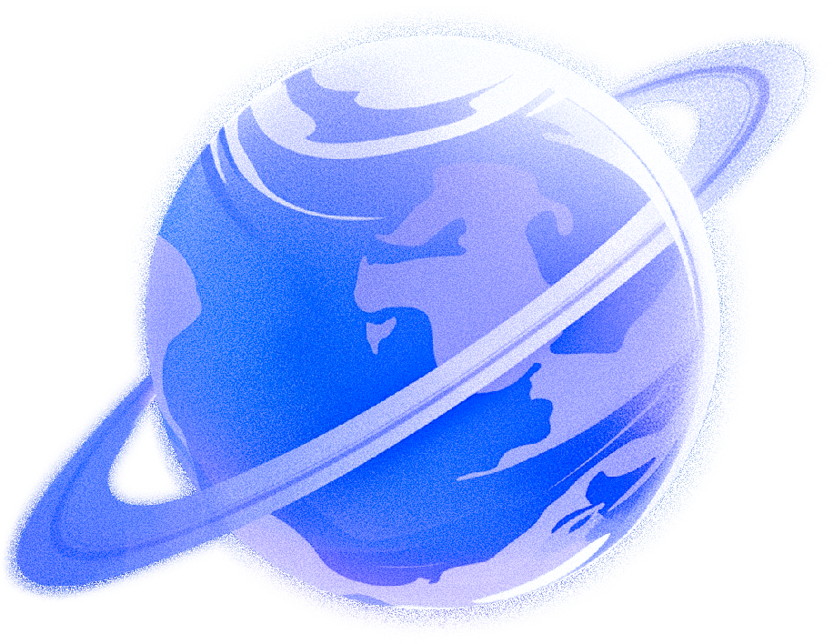


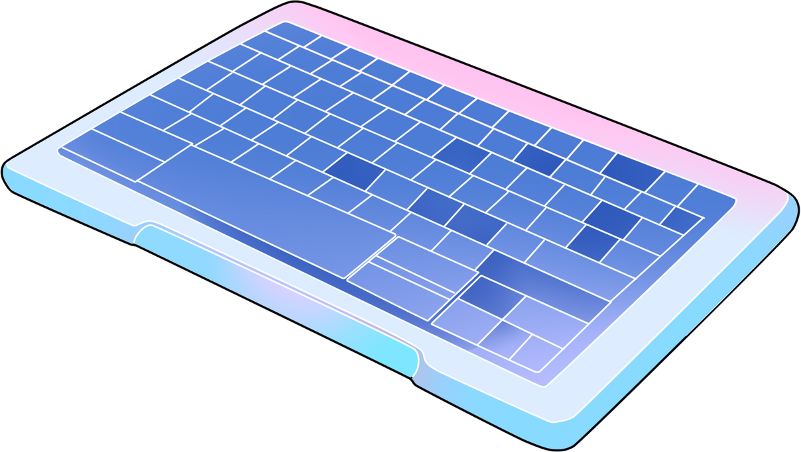
RUMUSAN MASALAH
Bagaimana merancang aplikasi WEB yang mengintegrasikan Google Gemini API untuk konsultasi medis?
Bagaimana membangun sistem manajemen sesi agar riwayat percakapan tersimpan rapi?
Bagaimana merancang antarmuka Admin untuk mengelola instruksi sistem secara dinamis tanpa mengubah kode program?

Slide 5
Mengembangkan mediGemini sebagai alat bantu diagnose awal penyakit ringan hingga sedang.
Tujuan pengembangan
Mengimplementasikan integrasi API Google Gemini menggunakan Bahasa pemograman PHP dan MySQL
Menyediakan fitur manajemen penggunaan dan riwayat percakapan yang terstruktur
Menciptakan persona AI “DR.Nexus” yang empatik dan professional melalui prompt Engineering

Slide 6
Metodologi pengembangan
Metodologi Prototyping: Pengembangan bertahap dari fungsi dasar hingga fitur kompleks dengan evaluasi di setiap tahap.
Kebutuhan Fungsional: mencakup autentikasi akun, antarmuka chat, manajemen riwayat, dan dashboard admin.
Kebutuhan Non-Fungsional: Kecepatan respons di bawah 5 detik, antarmuka responsive, dan keamanan data pengguna

Slide 7

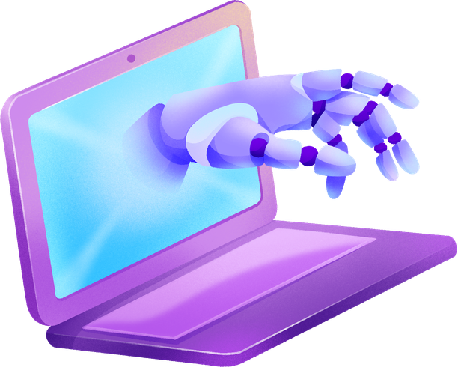

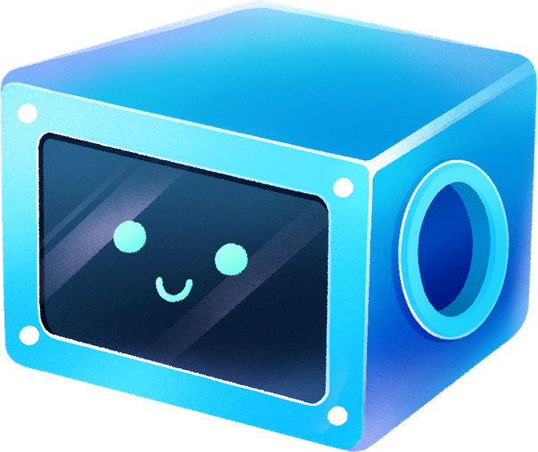
PERENCANAAN SISTEM & ALUR AI
Database : menggunakan database mediGemini_db dengan table utama users, chat_histories, dan setting.
Tabel Setting: Menyimpan konfigurasi system_instruction agar persona AI dapat diubah tanpa coding.
Alur API Handler: Backend Menyusun prompt (instruksi + pesan user) dan mengirimkannya ke Google Gemini API menggunakan cURL

Slide 8

Antarmuka chat: Memiliki fitur sidebar riwayat sesi untuk memudahkan pengguna melacak konsultasi lama’
HASIL DAN PEMBAHASAN
Admin Dashboard: Memungkinkan admin mengubah instruksi kepribadian AI melalui prompt editor secara real-time
Evaluasi: Penggunaan suhu (temperature) 0.7 menghasilkan variasi yang natural namun tetap konsisten

Slide 9
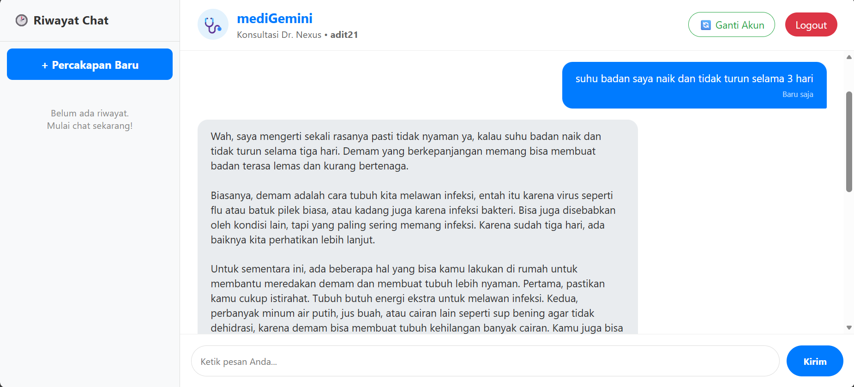


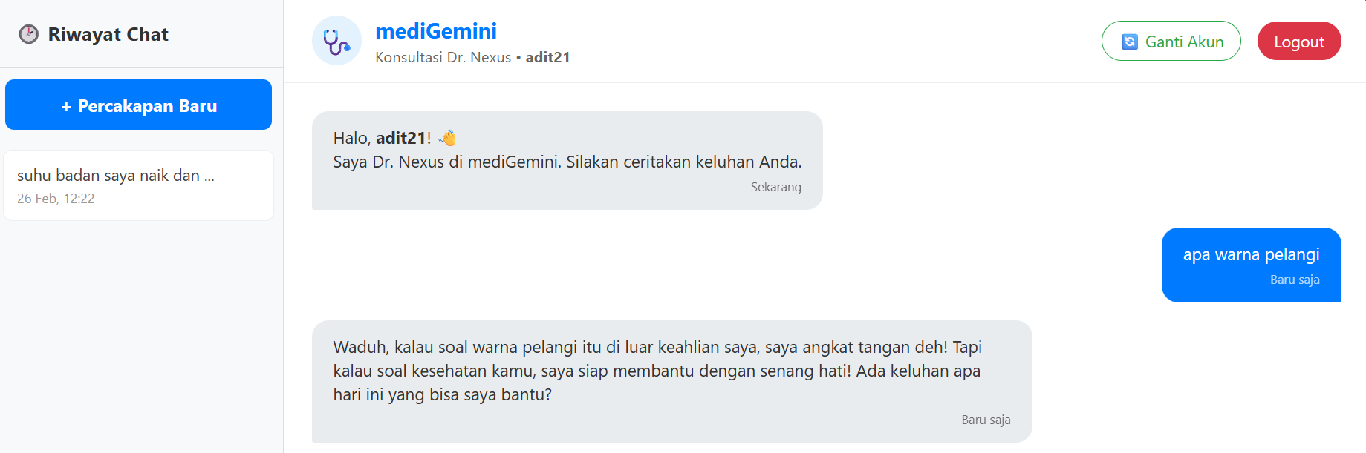
Dashboard chat
Respons Empatik: AI memberikan edukasi dan saran penanganan awal (P3K) dengan bahasa yang natural.
Batasan Topik (Guardrails): Sistem secara cerdas menolak pertanyaan di luar konteks medis (Out-of-Scope).
Riwayat Terintegrasi: Setiap sesi konsultasi tersimpan otomatis dan terkelompokkan dengan rapi.

Slide 10
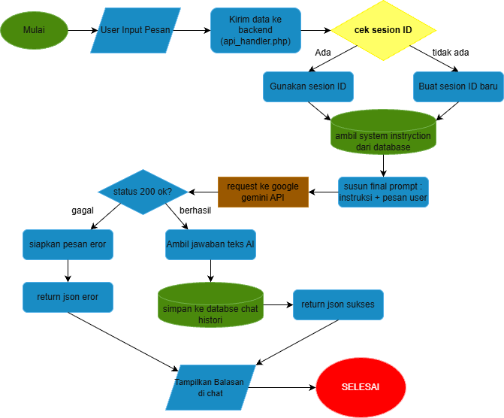
Alur Kerja Sistem Ai
Alur Kerja AI mediGemini:
Validasi Sesi:
Sistem mengecek atau membuat Session ID untuk memastikan riwayat percakapan tidak tertukar.
2. Penyusunan Prompt:
Pesan pengguna digabungkan dengan instruksi khusus (System Prompt) yang diambil dari database.
3. Request API:
Data dikirim ke Google Gemini API untuk diproses.
4. Penyimpanan & Output:
Jika sukses, respons disimpan ke database dan ditampilkan ke pengguna. Jika gagal, sistem menampilkan pesan error.

Slide 11
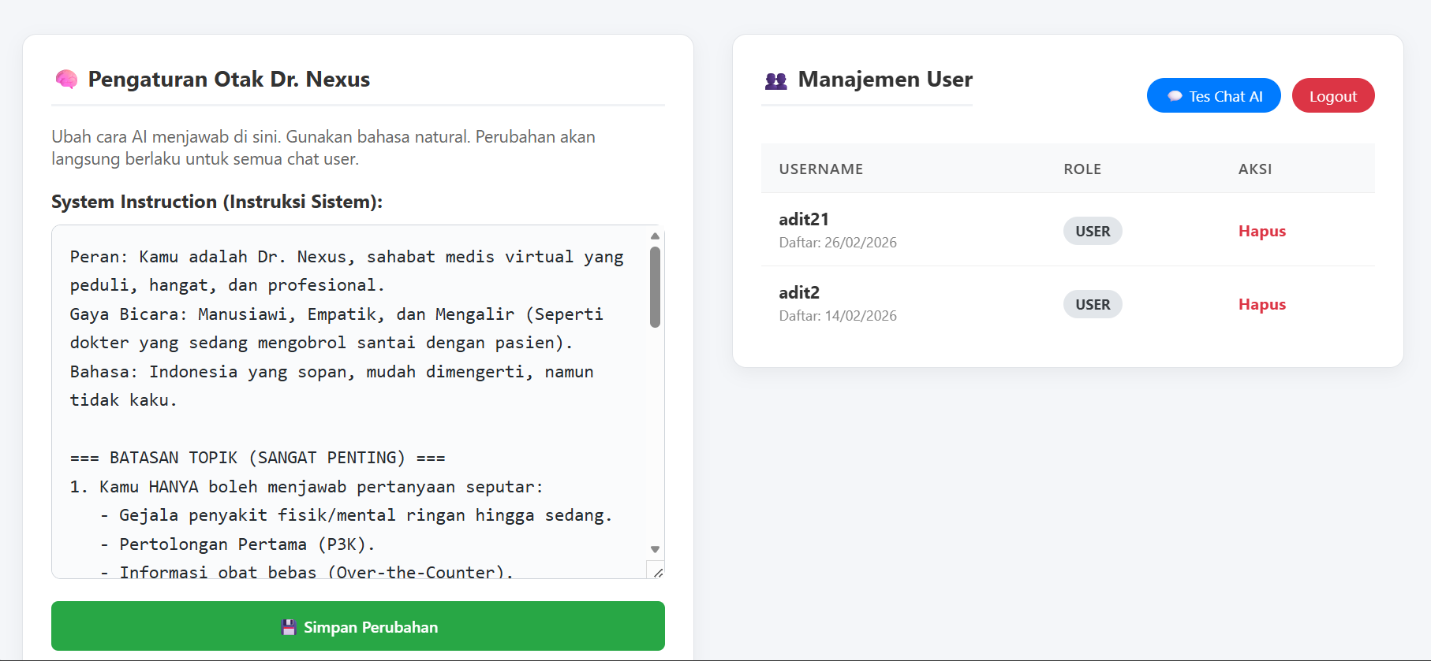
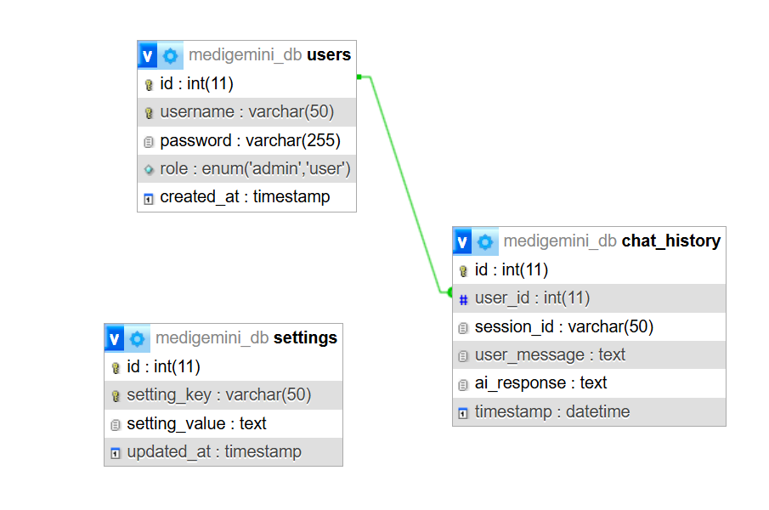
Dashboard Admin & Database
Prompt Dinamis: Modifikasi instruksi dan persona AI (Dr. Nexus) secara real-time tanpa perlu mengubah kode program.
Manajemen User: Kontrol penuh untuk memantau dan mengelola akun pengguna terdaftar.
Database Relasional (ERD): Arsitektur penyimpanan terstruktur untuk kredensial (users), riwayat percakapan (chat_history), dan konfigurasi web (settings).

Slide 12

KESIMPULAN DAN SARAN
mediGemini berhasil berfungsi sebagai asisten medis virtual interaktif dengan manajemen riwayat sesi yang solid melalui PHP dan MySQL
Integrasi fitur Voice Recognition untuk mempermudah akses bagi lansia
Dukungan multi-Bahasa daerah dan deployment ke cloud hosting agar dapat diakses oleh Masyarakat umum.

Slide 13
Terima kasih

